Slide 1

КУРСОВАЯ РАБОТА Разработка программного обеспечения "Система подбора путешествий" выполнена в рамках изучения дисциплины «Основы программирования» Направление подготовки: 09.03.02 Информационные системы и технологии
Факультет цифровых технологий и кибербезопасности
Кафедра информационной безопасности и цифровых технологий
Разработчик: Алексеев Игорь
Группа: ДИТ-11
Исполнитель: студент группы ИТ-11
Антонова Мария Владимировна
Научный руководитель: к.т.н., доцент
кафедры ИБиЦ Марьенков А.Н
Консультант: старший преподаватель
кафедры ИБиЦ Смирнова Ю.А

Slide 2
Актуальность
В туристические компании обращаются большое количество человек. Не всегда консультация проходит быстро, что может создавать очередь в турагентстве. Решением данной проблемы является кроссплатформенное приложение для компьютерной системы «Терминал».
Большое количество туристических сайтов и приложений создано по принципу выбора страны и отеля. Отличительной чертой данного приложения является уклон на развлечения. Например, походы, парки развлечений, отдых на море, различные виды шоу и т.д. Предполагается, что такой разнообразный выбор развлечений сделает поиск путешествия интереснее и непохожим на другие. Так пользователя может заинтересовать страна по конкретному шоу, которое происходит только в определённой стране или же ему может быть интересно посещение священного места.
Программа включает в себя несколько функций, делающих поиск более быстрым. К ним относятся: сортировка по возрастанию и убыванию цены, выбор даты. Если же клиенту требуется место жилья, он всегда может добавить отель за определённую стоимость в выбранной стране.

Slide 3
Целью проекта является не только комфортное обслуживание компанией, но и удобный, отличающийся от множества сайтов интерфейс.
Основные функции системы:
Генерация путешествий
Фильтрация объявлений
Сортировка объявлений
Информационная страница по каждому путешествию
Добавление в корзину выбранного путешествия
Покупка/удаление путешествия в корзине
Авторизация/Регистрация
Создание отчётов:
- Учёт зарегистрировавших пользователей
- Учёт покупок

Slide 4
Входные данные
Таблица 1 – Путешествия.txt
Программа использует данные, введенные с клавиатуры. Все используемые данные описаны в таблице 1. В данной таблице описаны параметр и тип параметра типы параметров могут быть строчными, числовыми.
Параметр | Тип
Название темы развлечения | Строка
Название путешествия | Строка
Цена за одного человека | Целое число
Описание путешествия | Строка
Цена | Строка
Наличие питания | Строка
Страна | Строка
Город | Строка
Дата старта | Строка
Дата окончания | Строка
Возможность прохода с питомцами | Строка
Возможность съёмки | Строка

Slide 5
Входные данные
Таблица 2 – login.txt
В качестве выходных документов используются файл авторизованных пользователей – login.txt, данные представлены в таблице 2;
Данные с купленными путешествиями содержится файла Pay.txt представлены в таблице 3.
Параметр | Тип
Логин | Строка
Пароль | Строка
Имя | Строка
Фамилия | Строка
Таблица 3 – Pay.txt
Параметр | Тип
Имя | Строка
Фамилия | Строка
Название путешествия | Строка
Количество человек | Строка
Стоимость | Строка

Slide 6
Требования к техническому и программному обеспечению
Требования к программному обременению:
Microsoft Windows Vista/7/8/8.1/10
Python 3+
Требования к техническому обеспечению
процесс: 2000МГц
ОЗУ: 1024 МБ
Видеокарта: DirectX 9 совместимый
Видеопамять: 128 МБ
Внутренняя или внешняя звуковая карта

Slide 7
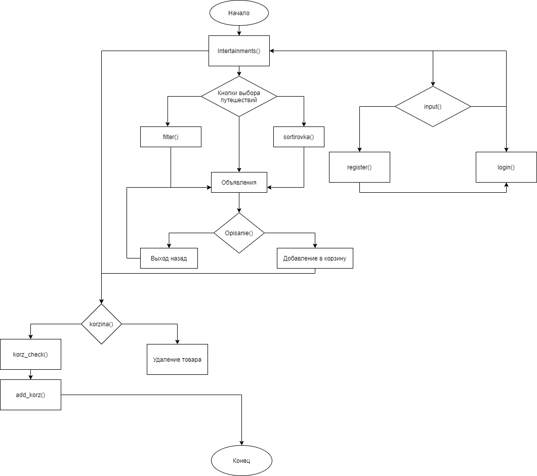
Блок-схема алгоритма

Slide 8
Заключение
Результатом выполнения данной курсовой работы является разработка программы, помогающей клиенту самостоятельно выбрать и купить путешествие; ускорение процесса оказания услуг туристического агентства. Во время выполнения работы были выполнены следующие задачи:
Спроектирован и разработан интерфейс для программы.
Проанализирована предметная область.
Проанализированы входные и выходные данные системы.
Было совершено тестирование программы.
Разработка функций, которые позволят создавать, редактировать, удалять данные.

